Slide 1

EF Core si utilitatile sale
Turliu Cezar-Mihai

Slide 2
Ce este EF core
“Entity Framework (EF) Core is a lightweight, extensible, open source and cross-platform version of the popular Entity Framework data access technology.
EF Core can serve as an object-relational mapper (O/RM), which:
Enables .NET developers to work with a database using .NET objects.
Eliminates the need for most of the data-access code that typically needs to be written”
Ca definitie formala, insa mai pe scurt putem spune ca facem majoritatea operatiunilor legate de BD direct in cod.
\

Slide 3
De ce EF Core
Probabil, daca ai lucrat cu baze de date pana acum, ti s-a parut destul de obositor/complicat sa scrii interogari in cod prin diverse librarii.
EF core rezolva acest lucru, scrii direct in cod, diverse metode cum ar fi select/alter/create si asa mai departe
(Vom vedea imediat ce inseamna acest lucru)
Alte avantaje include: -Securitate imbunatita(MySql injection spre exemplu)
-Migrari
-Faster Development
\

Slide 4

Insa EF core vine si cu dezavantaje… ☹
Acestea fiind:
-Performanta(nu mai controlezi tu query-urile si poate genera SQL suboptim)
-Migratiile in productie pot fi sensibile

Slide 5
Inainte de a incepe
Avem nevoie de cateva notiuni de baza:
-Ce este un API -Ce este o migratie
-Ce este un DbContext

Slide 6


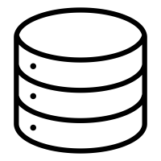
Ce este un API(Application Programming Interfece)
Este metoda prin care noi primim date in aplicatia noastra, modalitatea din care facem un site static intr-unul dinamic, frontendul face o cerere catre backend pentru anumite date sau trimite anumite date catre backend, backendul obtine datele respective sau le stocheaza in baza date
FrontEnd
BackEnd
Baza de date

Slide 7



Sau mai simplu:
Clientul comanda mancare -> ospatarul noteaza -> bucatarie primeste informatia- > bucataria gateste -> bucataria anunta ospatarul ca mancarea este gata -> ospatarul ia mancarea -> clientul primeste mancarea

Slide 8
Migratie
O migratie este atunci cand ne schimbam “schema” din baza de date dar vrem sa avem aceleasi tabele Un exemplu foarte bun ar fi acele cand vrem sa punem aplicatia in productie si nu vrem sa avem toate datele din perioada de testing, in loc sa stam sa cream tabelele din nou, putem face o migratie care ruleaza de fiecare data cand schimba ceva la baza de date.

Slide 9
Cum facem aceste migratii
Mai simplu decat te-ai astepta:
Cream un folder Models unde avem backendul si cream un obiect pentru ce avem nevoie Exemple: Users,Products,Cart etc…
Rulam dotnet ef migrations add “Numele Migratiei” si dotnet ef database update In aceste modele putem face referire si la alte obiecte iar in BD acestea vor avea un FK Hai sa vedem ce inseamna acest lucru!

Slide 10
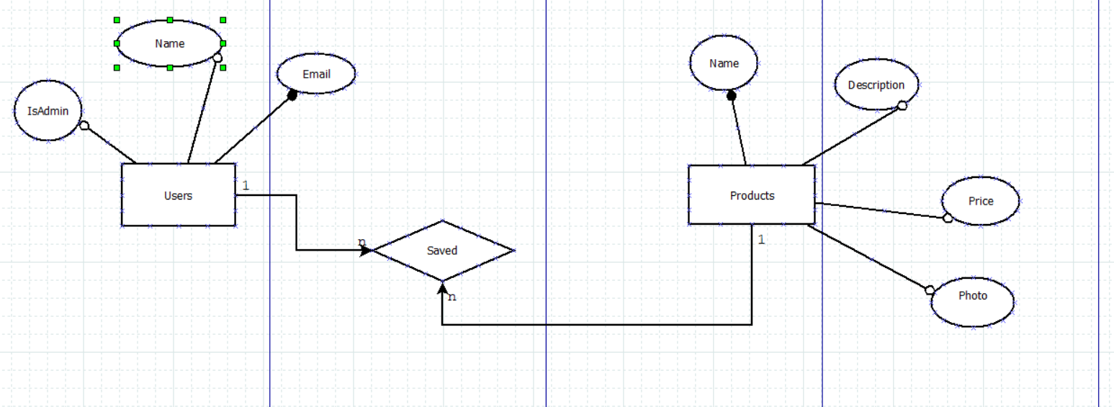

Slide 11
Ce este un DbContext
Este modalitatea prin are ii spunem programului care sunt obiectele(modelele) pe care vrem sa transpunem in tabele intr-o baza de date SQL
Avem diferite operatiuni:
.FindAsync() -> Cautam dupa ID .Where(x => x.id == id) -> Echivalentul Where din SQL
.Select() -> Echivalentul Select din SQL db.Users.add(user) introducem in baza de date un nou user db.SaveChangesAsync -> salvam modificarile aduse bazei de date Putem gasi mai multe metode aici:https://learn.microsoft.com/en-us/dotnet/api/system.data.entity.dbcontext?view=entity-framework-6.2.0

Slide 12
Ce avem nevoie ca sa configuram un backend care sa foloseasca EF
-O baza de date(Eu am folosit MySql, voi puteti folosi orice alt ceva)
-.Net instalat
https://dotnet.microsoft.com/en-us/download
-Pachetele EF Core si EF design instalate https://www.nuget.org/packages/microsoft.entityframeworkcore https://www.nuget.org/packages/microsoft.entityframeworkcore.design/

Slide 13
Sa vedem ce inseamna si in cod!

